Slide 1
Auslieferung eines Java-Programms
Anlage zu Informatik 2
Stand 22.06.2022
Erstellt von Tim Mühle

Slide 2
Inhalte
jar-Archive
Build-Tools
Maven
Installer erzeugen mit jpackage

Slide 3
Jar-Archive
Jar-Dateien (abgeleitet von Java-Archiv) sind zip-ähnliche Dateien mit der Dateiendung '.jar'
Mit Jar können die einzelnen Programmteile als eine Datei zusammengepackt werden
Anmerkung: „gepacktes Archiv“ ist nicht gleichbedeutend mit einer Komprimierung, sondern allgemein nur die Zusammenfassung von mehreren Dateien in einer gemeinsamen Datei
Jar-Archive enthalten einen Ordner META-INF mit der Datei MANIFEST.MF, welche Metainformationen über das Archiv enthält. Unter anderem kann hier angegeben werden, wo sich die Main-Methode befindet, um die Jar-Datei ausführbar zu machen.
Die meisten Betriebssysteme haben Jar-Dateien, also Dateien mit der Endung .jar, oft mit der JRE (Java Runtime Environment) verknüpft. Damit startet bei einem Doppelklick auf die Jar-Datei automatisch die enthaltene main-Methode (falls vorhanden und in MANIFEST.MF richtig eingestellt).
Jar-Dateien können über die Konsole oder auch mit der Hilfe einer IDE, wie z.B. Eclipse, erzeugt werden

Slide 4
Build-Tools
Besonders bei größeren Software-Projekten ist es nicht mehr praktikabel alle extern benötigten Jar-Dateien (Abhängigkeiten) manuell zu organisieren
Auch das Erstellen eigener Jar-Dateien „per Hand“ ist bei entsprechender Häufigkeit ein aufwändiger Arbeitsschritt
Build Tools sind Werkzeuge, die diese und andere Aufgaben automatisieren und erleichtern können
Mit Build-Tools können z.B.
Abhängigkeiten verwaltet werden (bekannt von JavaFX)
Vorteil: auch weitere benötigte Abhängigkeiten der eigenen Abhängigkeiten werden rekursiv aufgelöst (bindet man z.B.nur javafx.graphics ein, wird automatisch auch javafx.base heruntergeladen)
der Code automatisch kompiliert und zusammen mit weiteren Ressourcen als Jar gepackt werden

Slide 5
Maven
Bekannte Vertreter für Build-Tools sind Ant, Maven und Gradle
Im Weiteren soll hier näher auf das bereits bekannte Maven eingegangen werden. Die folgenden Schritte wären aber auch mit Gradle umsetzbar.
Maven ist ein weit verbreitetes und kostenloses Build-Tool, welches von der Apache Software Foundation entwickelt wird und durch die freie Open-Source-Lizenz Apache License 2.0 geschützt ist
Bisher haben wir Maven genutzt, um die benötigten Abhängigkeiten („Dependencies“) für JavaFX in Eclipse zu integrieren
Zudem kann Maven auch das Projekt durch Plugins als ausführbare Jar-Datei packen. Das nötige Vorgehen wird auf den folgenden Folien beschrieben.

Slide 6
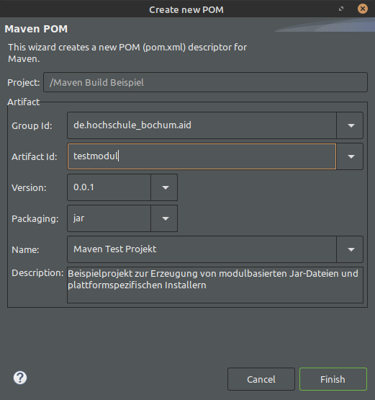
Maven
Das folgende Beispielprojekt wird Ihnen als zip-Datei zur Verfügung gestellt.
Das Projekt muss wie bekannt in Eclipse zu einem Maven-Projekt umgewandelt werden
Für die „Group ID“ sollte nach Konvention die eigene Internet-Domain rückwärts angegeben werden, dies ist aber nicht zwingend erforderlich. Im Beispiel:
de.hochschule_bochum.aid
(Bindestriche sind problematisch, da diese bei Packagebezeichnungen nicht erlaubt sind)
Die „Artifact ID“ sollte dem Modulname des Projektes entsprechen
Die Version sollte mindestens 1.0.0 sein, um später auf allen Systemen Installer erzeugen zu können
Bei Interesse für die Vergabe von Versionsnummern sei folgende Seite empfohlen: https://semver.org/lang/de/

Slide 7
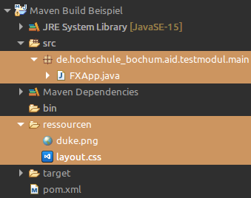
Maven
Anlegen der Projekstruktur:
Die Package-Hierarchie beginnt nach Konvention ebenfalls mit dem umgekehrten Domainnamen und das Hauptpaket sollte den Modulnamen haben. Im Beispiel ergibt sich also folgendes:
de.hochschule_bochum.aid.testmodul
(Bindestriche sind hier nicht erlaubt!)
Die Hauptklasse mit der main-Methode soll im Beispiel FXApp heißen und im Paket main liegen
Innerhalb des Projektes wird zusätzlich der Unterordner ressourcen für alle Dateien angelegt, die kein Programmcode sind. Beispielsweise können hier Bilder oder CSS-Dateien gespeichert werden.

Slide 8
Maven
Hinzufügen von Einstellungen in „pom.xml“:
Zwischen der description und den build-Anweisungen werden einige Eigenschaften hinzugefügt:
javafx.version ist die Variable für die gewünschte JavaFX (Haupt-)Version
Bei mainClass muss bekanntgegeben werden, welche Klasse die main-Methode enthält, es müssen alle Pakete angegeben werden und die Endung .java entfällt
dependenciesDir ist der Ordner, in den die Abhängigkeiten kopiert werden, damit diese später genutzt werden können
...
<description>Beispiel Projekt zur Erzeugung von Jar Dateien und Installern</description>
<packaging>jar</packaging>
<properties>
<javafx.version>16</javafx.version>
<mainClass>de.hochschule_bochum.aid.testmodul.main.FXApp</mainClass>
<dependenciesDir>${project.basedir}/installers/input/${version}/lib</dependenciesDir>
</properties>
<build>
...

Slide 9
Maven
Anpassungen der Build-Anweisungen in „pom.xml“:
Um den Ordner ressourcen als zusätzliche Ressource hinzuzufügen, muss dieser innerhalb von build unterhalb von <sourceDirectory>src</sourceDirectory> ergänzt werden:
Die Angabe zwischen den directory-Tags ist dabei der Pfad zum gewünschten Ordner ausgehend vom Projekt-Ordner. Da der Ordner ressourcen bereits im Wurzelverzeichnis des Projektes liegt, genügt hier der Ordnername.
Durch diese Einstellung in der pom.xml werden die im Ordner ressourcen gespeicherten Dateien (z.B. eine CSS-Datei) mit in die erzeugte Jar-Datei gepackt. Somit können diese Dateien direkt über den Dateinamen ohne Pfadangabe in Java genutzt werden.
Es wäre auch möglich mehrere Ordner als Ressource hinzuzufügen, z.B. um Bilder und css-Dateien zu trennen. Dann müssen entsprechend mehrere resource-Tags mit der Angabe der directory innerhalb des Blocks resources hinzugefügt werden.
<build>
<sourceDirectory>src</sourceDirectory>
<resources>
<resource>
<directory>ressourcen</directory>
</resource>
</resources>
...

Slide 10
Maven
Damit Maven eine ausführbare Jar-Datei erzeugt, die alle Ressourcen beinhaltet, muss zwischen <plugins> und </plugins> ein weiteres Plugin (unter dem Compiler-Plugin) ergänzt werden:
<plugins>
<plugin>
<artifactId>maven-compiler-plugin</artifactId>
...
</plugin>
<plugin>
<groupId>org.apache.maven.plugins</groupId>
<artifactId>maven-jar-plugin</artifactId>
<version>3.2.0</version>
<configuration>
<outputDirectory>${project.basedir}/installers/input/${version}</outputDirectory>
<archive>
<manifest>
<mainClass>${mainClass}</mainClass>
</manifest>
</archive>
</configuration>
</plugin>
</plugins>

Slide 11
Maven
Die Dependencies können mit einem weiteren Plugin in einen Ordner neben der Jar-Datei kopiert werden:
...
</plugin>
<plugin>
<groupId>org.apache.maven.plugins</groupId>
<artifactId>maven-dependency-plugin</artifactId>
<version>2.10</version>
<configuration>
<outputDirectory>${dependenciesDir}</outputDirectory>
</configuration>
<executions>
<execution>
<id>copy-dependencies</id>
<phase>package</phase>
<goals>
<goal>copy-dependencies</goal>
</goals>
<configuration>
<outputDirectory>${dependenciesDir}</outputDirectory>
<overWriteReleases>true</overWriteReleases>
<overWriteSnapshots>true</overWriteSnapshots>
<overWriteIfNewer>true</overWriteIfNewer>
</configuration>
</execution>
</executions>
</plugin>
</plugins>

Slide 12
Maven
Zum Schluss werden wieder die Abhängigkeiten für JavaFX zwischen den schließenden Tags </build> und </project> ergänzt:
...
</build>
<dependencies>
<!-- javaFX -->
<dependency>
<groupId>org.openjfx</groupId>
<artifactId>javafx-base</artifactId>
<version>${javafx.version}</version>
</dependency>
<dependency>
<groupId>org.openjfx</groupId>
<artifactId>javafx-controls</artifactId>
<version>${javafx.version}</version>
</dependency>
<dependency>
<groupId>org.openjfx</groupId>
<artifactId>javafx-graphics</artifactId>
<version>${javafx.version}</version>
</dependency>
</dependencies>
</project>
Durch die Nutzung der Variable ${javafx.version} kann die Version für JavaFX schnell in den Properties angepasst werden.

Slide 13
Maven
Das Testprogramm in „FXApp.java“:
package de.hochschule_bochum.aid.testmodul.main;
import javafx.application.Application;
import javafx.scene.Scene;
import javafx.scene.image.Image;
import javafx.scene.image.ImageView;
import javafx.scene.layout.StackPane;
import javafx.stage.Stage;
public class FXApp extends Application {
public static void main(String[] args) {
launch(args);
}
@Override
public void start(Stage primaryStage) throws Exception {
StackPane root = new StackPane();
root.getChildren().add(new ImageView(new Image("duke.png")));
Scene sc = new Scene(root, 800, 800);
sc.getStylesheets().add("layout.css");
primaryStage.setScene(sc);
primaryStage.setTitle("Maven Beispiel");
primaryStage.show();
}
}

Slide 14
Maven
Die Modulbeschreibung in „module-info.java“:
Layout.css:
module testmodul {
requires transitive javafx.graphics;
exports de.hochschule_bochum.aid.testmodul.main;
}
.root {
-fx-background-color: lightskyblue;
}

Slide 15
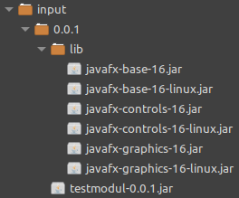
Maven
Zudem muss Maven installiert werden, damit das Tool auf der Kommandozeile ausgeführt werden kann:
http://maven.apache.org/install.html
Die Installation von Maven ist ähnlich zu der Installation des openJDK: Wie schon bei dem openJDK muss auch Maven zu der PATH-Variablen des Systems hinzugefügt werden
Jetzt kann im Projektordner, in dem sich auch pom.xml befindet, eine neue Kommandozeile geöffnet werden
Durch den Befehl "mvn clean install" wird das Projekt kompiliert und als Jar-Archiv gepackt
Im Projektordner ist nun der Ordner installers hinzugekommen. In dem Verzeichnis
installers > input > VERSIONSNUMMER
befinden sich die generierte Jar-Datei und der Ordner
lib mit den plattformabhängigen JavaFX-Dateien.

Slide 16
Maven
Öffnet man nun die Konsole in dem Ordner mit der jar-Datei (im Beispiel der Ordner 0.0.1), kann das Programm mit dem Befehl
java --module-path lib --add-modules ALL-MODULE-PATH -jar testmodul-0.0.1.jar
ausgeführt werden. (Die Angabe 0.0.1 ist dabei abhängig von der Version in pom.xml)
Da der Befehl sehr unhandlich ist, kann dieser auch in einem ausführbaren Startskript gespeichert werden. Dies ist allerdings für jedes Betriebssystem einzeln nötig
Zudem sind die Jar-Archive von JavaFX plattformabhängig, daher muss der sogenannte Build-Prozess mit Maven für jedes Betriebssystem separat erfolgen
Wenn das Programm in dieser Form z.B. als zip-Datei mit Startskript weitergegeben werden soll, muss also für jedes Betriebssystem eine eigene zip-Datei mit den entsprechenden Abhängigkeiten erzeugt und bereitgestellt werden

Slide 17
Installer erzeugen mit jPackage
Für die meisten Nutzer:innen ist Java und vor allem die Konsole etwas unbekanntes. Besser wäre, wenn für jedes Betriebssystem statt der Jar-Datei und dem Ordner lib, die bisher nur umständlich ausgeführt werden können, ein Installer weitergegeben werden kann.
Im JDK gibt das Kommandozeilentool jpackage, welches mit Java 14 testweise und mit Java 16 final eingeführt wurde
Mit jpackage steht nun ein mächtiges Tool zur Verfügung, um ein Java-Programm leicht durch Installer für Windows, macOS und Linux auszuliefern
Die Installer enthalten nicht nur das Programm, sondern auch die benötigte JRE (Java-Runtime-Environment). Auf dem Zielsystem muss somit kein Java installiert sein. Die JRE wird dabei auf die nötigsten Module reduziert, um Ressourcen zu sparen.
Somit beinhaltet jedes Programm immer eine kompatible JRE, um unabhängig von installierten Java Versionen lauffähig zu sein
Besonders bei älteren JavaFX Programmen ist dies hilfreich, da JavaFX zum Zeitpunkt von Java 8 noch zur JavaSE (Standard Edition) gehörte (also nicht eigenständig war) und diese daher nicht mit neueren Java Versionen ausgeführt werden können
Ein Nachteil ist, dass beim Einsatz vieler solcher Programme die benötigte Basis der JRE mehrfach vorhanden ist und mehr Speicherplatz belegt wird
Wichtig: Installer können immer nur auf der Zielplattform erzeugt werden, da plattform- spezifische Tools benötigt werden

Slide 18
Installer erzeugen mit jPackage - Überblick
jpackage kann mit vielen Optionen aufgerufen werden, zu den generellen Optionen gehören:
Die Platzhalter wie <name> sind durch spezifische Werte zu ersetzen
Option | Beschreibung
--type <typ> | Was soll erzeugt werden? ("app-image", "exe", "msi", "rpm", "deb", "pkg", "dmg" → "dmg" benötigt eine Signierung!)
--name <name> | Name des Programms
--description <descr. str.> | Beschreibung, die im Installer angezeigt wird
--app-version <version> | Programmversion (sollte der Version in pom.xml entsprechen)
--vendor <vendor string> | Hersteller des Programms
--copyright <copyr. Str.> | Hinweis auf ein Copyright
--license-file <file> | Datei mit dem Lizenztext
--input <input path> | Eingabeordner der alle Programmteile enthält
--dest <output path> | Ordner, in dem die Installer gespeichert werden
--icon <icon file path> | Programm-Icon (Dateityp muss .ico für Windows, .icns für macOS, .png für Linux sein)

Slide 19
Installer erzeugen mit jPackage - Überblick
Für modulbasierte Projekte sind folgende Angaben wichtig:
Option | Beschreibung
--module-path <module path> | Pfad zu einem oder mehreren Modulen, die beim Start des Programms dem Modulpfad hinzugefügt werden
--add-modules <module name> | Angabe der Module, die beim Start zusätzlich aus dem Modulpfad geladen werden
--module <module name> | Angabe des Hauptmoduls mit der Main-Methode (optional kann nach dem Modulnamen ein / und dann der Pfad zu der Hauptklasse angegeben werden)

Slide 20
Installer erzeugen mit jPackage - Windows
Auf Windows-Systemen sind folgende Optionen interessant:
Option | Beschreibung
--win-dir-chooser | Der Nutzer kann den Installationspfad einstellen
--win-menu | Das Programm wird im Startmenü angezeigt
--win-menu-group <menu group name> | Startmenü-Gruppe (Unterordner im Startmenü), in der das Programm durch --win-menu hinzugefügt wird
--win-per-user-install | Die Installation erfolgt nur für einen Nutzer und nicht systemweit
--win-shortcut | Es wird ein Link auf dem Desktop angelegt

Slide 21
Installer erzeugen mit jPackage - macOS
Bei macOS stehen diese zusätzlichen Optionen zur Auswahl:
Darüber hinaus gibt es weitere Optionen, um den Installer zu „signieren“, also um zu markieren, dass das Paket von einer vertrauenswürdigen Quelle stammt. Dies ist insbesondere bei dem Pakettyp dmg nötig, da sonst die Installation fehlschlägt. Allerdings funktioniert das Signieren nur, wenn man offiziell als Entwickler bei Apple eingetragen ist, was mit einer jährlichen Gebühr verbunden ist.
Option | Beschreibung
--mac-package-name <name string> | Name, der in der macOS Menübar angezeigt wird (darf maximal 16 Zeichen lang sein, standardmäßig der Wert von --name)
--mac-package-identifier <string> | Eindeutige Identifizierung für das Paket. Standardmäßig gleich mit dem Klassennamen inklusive Package-Pfad, darf aber keine Unterstriche enthalten!

Slide 22
Installer erzeugen mit jPackage - Linux
Für Linux sind folgende Optionen verfügbar:
Option | Beschreibung
--linux-menu-group <group-name> | Menügruppe, in der sich diese Anwendung befindet.
--linux-app-category <category> | Gruppenwert der Datei RPM <Name>.spec oder Sektionswert der DEB-Steuerdatei.
--linux-shortcut | Erzeugt eine Verknüpfung für die Anwendung
--linux-rpm-license-type | Name der Lizenz, unter der das Programm veröffentlicht wird

Slide 23
Installer erzeugen mit jPackage - Beispiel
Weitere optionale Parameter sind ausführlich auf der offiziellen Seite dokumentiert:
https://docs.oracle.com/en/java/javase/16/docs/specs/man/jpackage.html
In der Praxis ist es nicht sinnvoll den Befehl per Hand mit allen Optionen in die Konsole einzugeben
Praktikabler ist es, ein ausführbares Skript für die Konsole zu erstellen (.bat auf Windows, .command auf macOS, .sh auf Linux)
Vorlagen für dieses Beispielprojekt finden Sie auf den nächsten Seiten und auch im bereitgestellten Projektordner
In den Vorlagen sind zu Beginn Variablen deklariert, die von jpackage genutzt werden. So kann das Skript leicht an neue Projekte angepasst werden.
Die Versionsnummer im Skript muss immer dem Stand in pom.xml entsprechen und daher bei Änderung in allen Skripten und in pom.xml angepasst werden.

Slide 24
Installer erzeugen mit jPackage – Skript Windows
Batch-Skript für Windows

Slide 25
Installer erzeugen mit jPackage – Skript macOS
Skript für macOS
Achtung: Die minimale erlaubte Version für macOS ist 1.0.0. Ist die Hauptversion kleiner als 1, wird jPackage mit einem Fehler beendet. Die Version in pom.xml und den verschiedenen Skripten müssen immer übereinstimmen.

Slide 26
Installer erzeugen mit jPackage – Skript DEB-Linux
Skript für ein Debian-basiertes Linux (z.B. Mint)

Slide 27
Installer erzeugen mit jPackage – Skript RPM-Linux
Skript für ein auf RedHat basierendes Linux (z.B. CentOS oder Fedora)

Slide 28
Installer erzeugen mit jPackage
Diese Skripte müssen in dem Wurzelverzeichnis des Projektes abgelegt werden, in dem sich auch pom.xml befindet, damit diese korrekt funktionieren
Zudem muss in dem Wurzelverzeichnis auch die Datei "LICENSE.txt" angelegt werden, die den Lizenztext enthält, der dem Installer hinzugefügt wird
Dieser Lizenz muss der/die Nutzer:in bei der Installation zustimmen
Im Beispiel wurde die freie Open-Source Lizenz „MIT-License“ gewählt. Eine kompakte Übersicht der gängigsten Open-Source Lizenzen gibt es hier:
https://choosealicense.com/licenses/
Es ist aber auch jede andere Lizenz möglich.
Achtung bei Wahl einer anderen Lizenz: In den Skripten für Linux muss die Variable LINUX_RPM_LICENSE_TYPE an die genutzte Lizenz angepasst werden

Slide 29
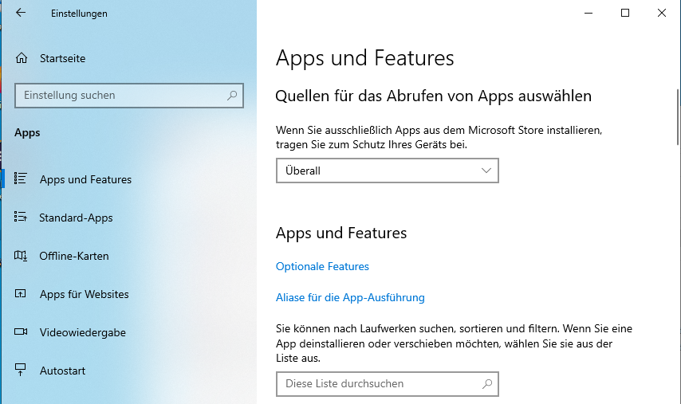
Installer erzeugen mit jPackage
Je nach System sind ggf. weitere Programme nötig, um die Installer zu erzeugen
Windows: Das WiX-Toolset (https://wixtoolset.org) muss installiert sein
Um dieses installieren zu können muss in Windows das .NET Framework 3.5 aktiviert werden
Dazu müssen über das Startmenü die Windows-Einstellungen geöffnet und dann der Punkt Apps gewählt werden
Hier muss unter der Überschrift „Apps und Features“ der Link „Optionale Features“ geöffnet werden

Slide 30
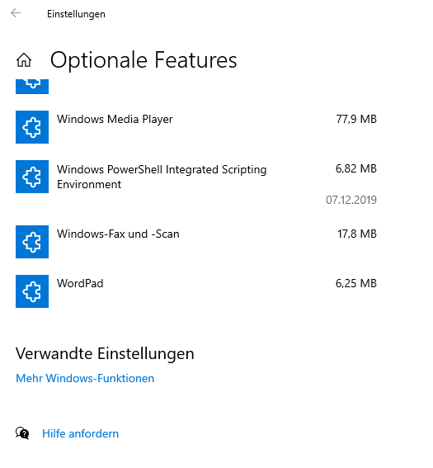
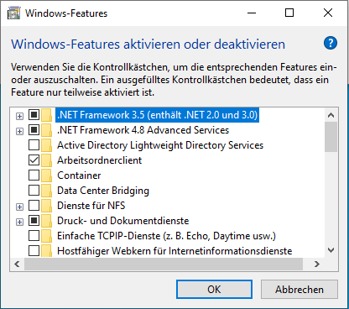
Installer erzeugen mit jPackage
Scrollt man nun nach ganz unten kann der Link „Mehr Windows-Funktionen“ geöffnet werden
In dem neuen Fenster muss nun ein Haken bei „.NET Framework 3.5“ gesetzt werden
Das Fenster kann mit OK geschlossen werden
Die erforderlichen Komponenten werden nun heruntergeladen, dies muss noch einmal bestätigt werden
Danach kann das WiX-Toolset installiert werden
Welche Pakete für Linux erforderlich sind, ist von der gewählten Distribution abhängig
Mint benötigt keine weiteren Installationen zum Erzeugen von deb-Paketen
Um mit CentOS 7 einen rpm-Installer zu erzeugen, muss zuvor folgender Befehl einmlig im Terminal ausgeführt werden:
sudo yum install rpm-build

Slide 31
Installer erzeugen mit jPackage
Für das Erstellen von pkg-Installern mit macOS ist keine weitere Software notwendig, es müssen aber folgende Punkte beachtet werden:
Die Version (Option --app-version) muss mindestens 1.0.0 sein. Ist die Hauptversion kleiner als 1, wird jPackage mit einem Fehler beendet
Der Package-Identifier (Option --mac-package-identifier) darf im Gegensatz zur Packagebezeichnung in Java keine Unterstriche, stattdessen aber Bindestriche enthalten
Der Package-Name (Option --mac-package-name) darf maximal 16 Zeichen lang sein. Diese Beschränkung wurde von Apple eingeführt, da der Name in der nativen macOS-Menübar angezeigt wird und dort nicht zu viel Platz einnehmen soll.
Die macOS dmg-Installer sind ohne Signierung nicht funktionsfähig, würden aber weitere Entwickler-Tools von Apple benötigen. Diese können entweder beim ersten Versuch einen dmg-Installer zu erzeugen oder durch die Installation von Xcode (Apples IDE) installiert werden.

Slide 32
Installer erzeugen mit jPackage
Wie bereits erwähnt muss jedes Skript auf der jeweiligen Zielplattform ausgeführt werden
Eine mögliche Lösung ist es, die Installer innerhalb einer virtuellen Maschine (z.B. über VirtualBox oder VMWare) zu erzeugen, damit nicht jedes Mal der PC oder das Betriebssystem gewechselt werden muss
Auf Linux muss das Skript nach dem Erstellen zunächst mit dem Befehl
chmod +x dateiname.sh
ausführbar gemacht werden
Unter macOS ist dazu
chmod +x dateiname.command
nötig
Die Skripte können entweder mit einem Doppelklick oder über die Konsole ausgeführt werden. Befindet man sich mit der Konsole im Stammverzeichnis des Projektes (in dem sich die Installer-Skripte und pom.xml befinden), lauten die Befehle zum Ausführen der Skripte wie folgt:
Mit der cmd oder PowerShell in Windows: ".\dateiname.bat"
Mit einem Linux Terminal: "./dateiname.sh"
Mit einem macOS Terminal: "./dateiname.command"
Statt dateiname muss der korrekte Name des Skriptes eingegeben werden!

Slide 33
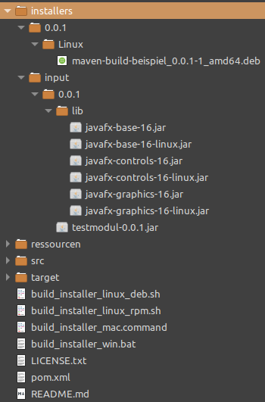
Installer erzeugen mit jPackage – Das Ergebnis
Beim Ausführen der Skripte werden im Stamm-ordner des Projektes verschiedene Ordner erzeugt:
Maven legt den Ordner target an, dieser ist nur für Maven und Eclipse wichtig.
Der Unterordner input in installers enthält einen zur Version passenden Ordner mit der von Maven erzeugten jar-Datei und dem Ordner lib mit Kopien der Dependencies. Dies ist der Eingabeordner für jPackage und wird zur Sicherheit zu Beginn des Skriptes vor dem Maven-Build geleert.
Die gezeigte jar-Datei testmodul-0.0.1.jar kann mit dem Befehl von Folie 16 ausgeführt werden. Es wäre also möglich die jar-Datei mit dem Ordner lib weiterzugeben. Es ist aber zu beachten, dass die Dependencies in lib plattformabhängig sind.

Slide 34
Installer erzeugen mit jPackage – Das Ergebnis
Im Ordner installers gibt es nun einen Ordner, der nach der im Skript eingestellten Versionsnummer benannt ist.
Dieser enthält einen Unterordner für das Betriebssystem, in dem sich der/die von jPackage erzeugten Installer-Dateien befinden.
Diese Installer können nun an die Endnutzer:innen weitergeben und plattformabhängig installiert werden

Slide 35
Installer erzeugen mit jPackage – Installation
Beim Ausführen der Installer auf Windows und macOS können den Nutzer:innen Warnungen angezeigt werden, da das Programm nicht von Microsoft bzw. Apple verifiziert ist
Auf Windows genügt es die Meldung zu bestätigen und die Installation trotzdem auszuführen
Die nötigen Schritte für macOS werden auf den nächsten Folien gezeigt
Bei Linux kann die graphische Installation unter Umständen fehlschlagen (in bisherigen Tests besonders bei rpm)
Das Paket kann aber trotzdem über das Terminal installiert werden
Der nötige Befehl ist je nach Distribution verschieden
Es empfiehlt sich daher auch statt oder zusätzlich zu den rpm/deb-Installern das sogenannte App-Image weiterzugeben. Dieses enthält Grundlegend die selben Bestandteile, die von den Installern in den Installationpfad kopiert werden. Die darin enthaltene ausführbare Datei im Unterverzeichnis bin kann auf allen Linux-Distributionen ausgeführt werden, wenn die nötigen Pakete installiert sind.
Achtung: Für den Build lieber ein älteres Linux mit älteren Paketen nutzen, da sonst die Versionsnummern der nötigen Pakete für LTS-Distributionen mit „älteren“ Paketquellen zu hoch sein können und das Programm dann nicht ausgeführt werden kann. Eine höhere installierte Version der nötigen Pakete auf dem Zielsystem ist dahingegen meist unproblematisch.

Slide 36
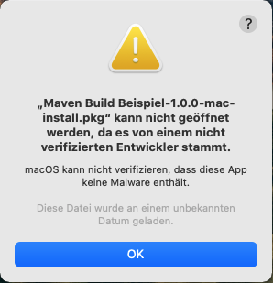
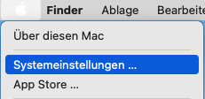
Installer erzeugen mit jPackage – Installation
Auf macOS wird beim ersten Öffnen des Installers diese Meldung angezeigt:
Hier muss mit OK bestätigt werden
Danach müssen oben links im Apple-Menü die Systemeinstellungen geöffnet werden

Slide 37
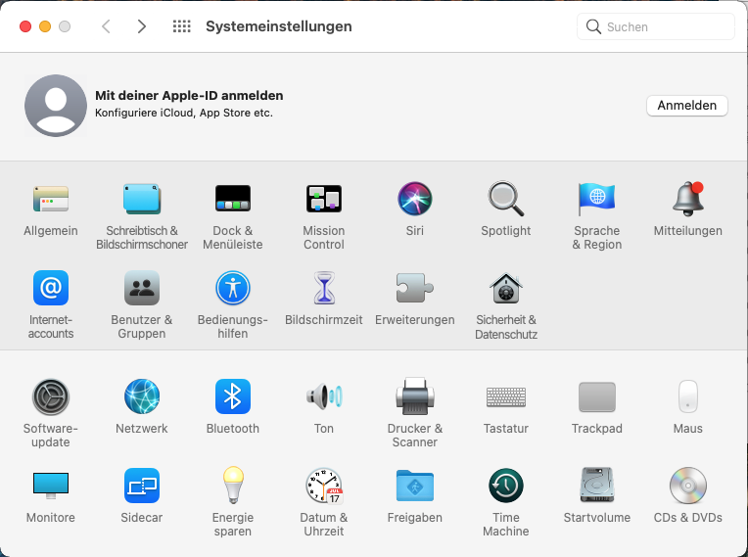
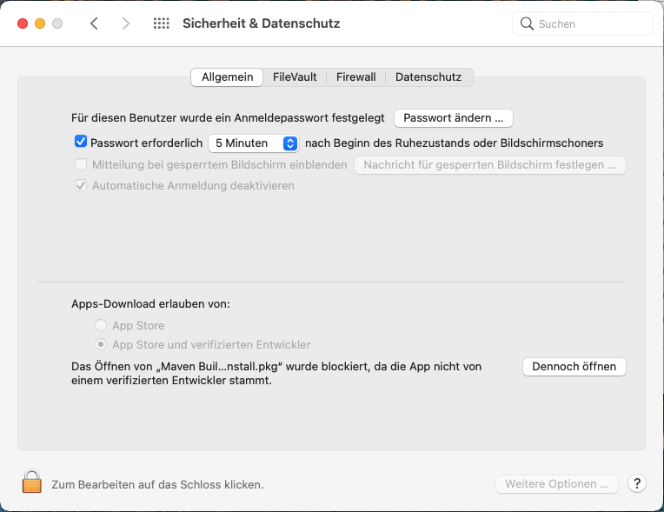
Installer erzeugen mit jPackage – Installation
In den Einstellungen muss der Punkt „Sicherheit und Datenschutz“ ausgewählt werden
Ggf. muss der Tab Allgemein angewählt
Unten gibt es die Meldung, dass der Installer blockiert wurde
Mit einem Klick auf „Dennoch öffnen“ neben der Meldung kann der Installer trotzdem ausgeführt werden

Slide 38
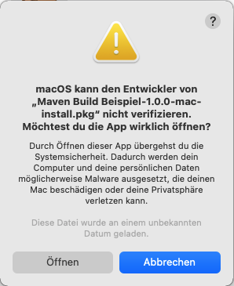
Installer erzeugen mit jPackage – Installation
Zum Schluss wird eine letzte Warnmeldung angezeigt, die mit öffnen bestätigt werden muss
Hinweis: Auf dem System, mit dem der Installer erzeugt wurde, sind diese Schritte meistens nicht notwendig, da das System wiedererkennt, dass es selber diesen Installer erzeugt hat

Slide 39
Quellen und weiterführende Links
Zu Jar-Archiven:
https://openbook.rheinwerk-verlag.de/javainsel9/javainsel_26_003.htm#mjf3bbdf106879ed579fef84173ca9be20
Zu Maven:
http://home.edvsz.fh-osnabrueck.de/skleuker/CSI/Werkzeuge/Maven/
https://www.youtube.com/watch?v=Wm4OHUw954o&list=PLxXRtbg-a3UoZESWi1qwQieWfa5y4tsUl&index=2
Zu jpackage:
https://docs.oracle.com/en/java/javase/16/docs/specs/man/jpackage.html
https://github.com/dlemmermann/JPackageScriptFX

